Slide 1
Fizika
11-sinf
Mavzu:
Fotoelektrik effekt. Fotonlar.
O‘qituvchi:
Toshkent shahar Uchtepa tumani
287-maktab fizika fani o‘qituvchisi
Xodjayeva Maxtuma Ziyatovna.

Slide 2
Fotoelektrik effekt
Fotoelektrik effekt yoki qisqacha $−$ fotoeffekt 1887-yilda H. Hertz tomonidan kashf qilinib, tajribada rus olimi A. Stoletov tomonidan har tomonlama tadqiq qilingan.
Fotoeffekt 2 ga bo‘linadi: ichki va tashqi fotoeffekt.
Tashqi fotoeffekt – bu moddadan yorug‘lik ta’sirida elektronlarning chiqarilishi.
Ichki fotoeffekt – bu yarimo‘tkazgichlarga nur ta’sir etishi natijasida unda erkin zaryad tashuvchilarning ya’ni erkin elektronlarning hosil bo‘lishi. Ichki fotoeffekt 1908-yilda A.Ioffe tomonidan o‘rganilgan.

Slide 3
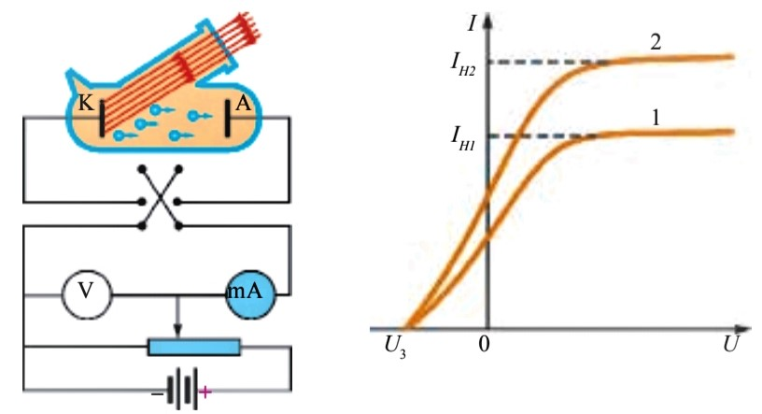
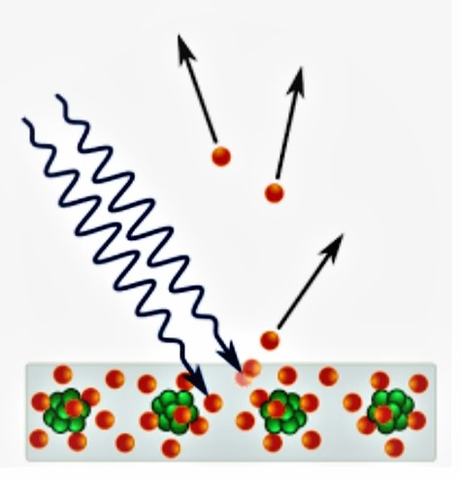
Tajribalar
Fotoeffekt hodisasini o‘rganuvchi eksperiment qurilmasining sxematik ko‘rinishi.

Slide 5
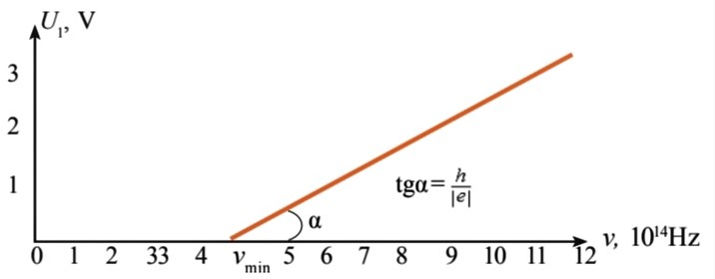
$E_{k max}=\frac{mθ_{max}^{2}}{2}=eU_{yop}$
F. Lenard o‘z tajribalarida ko‘rsatganday, $U_{yop}−$yopuvchi potensial tushayotgan nurning intensivligiga (yorug‘lik oqimiga) bog‘liq bo‘lmasdan, tushayotgan nurning chastotasiga chiziqli bog‘liq ekanligini ko‘rsatadi.

Slide 6
Fotoeffekt qonunlari
Fotoelektronlarning maksimal kinetik energiyasi yorug‘lik oqimi (intensivligiga) bog‘liq emas va tushuvchi nurning chastotasi $ν$ ga chiziqli bog‘liq ($ν$ortishi bilan $I$ chiziqli ortadi).
Har bir modda uchun fotoeffekt ro‘y beradigan minimal chastota $ν_{min}$ mavjud va bu fotoeffektning qizil chegarasi deyiladi.
Katoddan vaqt birligida chiqayotgan fotoelektronlar soni katodga tushayotgan yorug‘lik oqimi (intensivligiga) to‘g‘ri proporsional, chastotasiga bog‘liq emas.

Slide 7
Fotoeffekt nazariyasi
Fotoeffekt nazariyasi 1905-yilda A. Eynshteyn tomonidan asoslab berildi. U M.Plank gipotezasidan foydalanib, elektromagnit to‘lqinlar ham alohida porsiyalar – kvantlardan iborat degan xulosaga keladi. Ular keyinchalik fotonlar deb ataladi.
$hν=A+\frac{mθ^{2}}{2}$
${(\frac{mθ^{2}}{2})}_{max}=eU_{yop}$
$hν=A+eU_{yop}$

Slide 8
Eynshteynning fotoeffekt uchun tenglamasi fotoeffekt hodisasi uchun energiyaning saqlanish qonunini ifodalaydi, shuningdek, fotoeffekt qonunlarini isbotlab beradi:
a) fotoelektronlarning maksimal kinetik energiyasini tushuvchi nurning chastotasiga chiziqli bog‘liqligi va tushuvchi nurning intensivligiga (oqimiga) bog‘liq emasligi;
b) fotoeffektning qizil chegarasi mavjudligi, ya’ni:
$$hν_{min}=A$$
c) fotoeffektning inersiyasizligini tushuntirib berdi. Eynshteyn tenglamasiga asosan, 1 s da yuzadan chiqayotgan fotoelektronlar soni shu yuzaga tushuvchi fotonlar soniga proporsional bo‘ladi.

Slide 9
$U_{yop}−$ yopuvchi potensialning chastotaga bog‘lanish grafigi qiyaligi $tgα−$ Plank doimiysini elektron zaryadiga nisbatiga teng, ya’ni
$tgα=\frac{h}{\left|e\right|}$
Bu nisbat Plank doimiysini tajribada aniqlash imkonini beradi. Bunday tajriba 1914-yili R.Milliken tomonidan o‘tkazilib, Plank doimiysi aniqlangan.
$A=hν_{min}=\frac{hc}{λ_{0}} ;$(1eV=1,6$∙{10}^{−19}$J) ; $h=4,136∙{10}^{−15}eV∙s$
Metallar ichida ishqoriy metallar: Na, K, Cs, Rb kabilar kichik chiqish ishiga ega.

Slide 10
Ichki fotoeffekt
Yarimo‘tkazgichlarga nur ta’sir etishi natijasida unda erkin zaryad tashuvchilarning hosil bo‘lishiga ichki fotoeffekt deyiladi.
Nur ta’sir ettirilishi natijasida o‘tkazgichlarda hosil qilingan qo‘shimcha elektr o‘tkazuvchanlik$−$fotoo‘tkazuvchanlik deyiladi. Bu esa fotoqarshiliklarni ishlab chiqarishda qo‘llaniladi. Fotoqarshilik – bu o‘tkazuvchanligi yorug‘lik ta’sirida o‘zgaradigan qarshiliklar bo‘lib, uni radiotexnikada fotorezistorlar deb ataladi.
Fotoo‘tkazuvchanlik ro‘y berishi uchun fotonning energiyasi man qilingan zonaning energiyasidan katta bo‘lmog‘i kerak. Aks holda, fotonning energiyasini olgan elektron, man qilingan zonadan sakrab o‘tolmaydi va, demak ichki fotoeffekt hodisasi ro‘y bermaydi.

Slide 12
Fotonlar
Kvant nazariyasiga ko‘ra modda yorug‘lik nurini yutishda va nurlashda yorug‘lik o‘zini zarralar oqimi kabi namoyon qiladi. Yorug‘likning bu zarrasi yorug‘lik kvantlari yoki fotonlar deyiladi.
$E=hν; m_{0}=0$; $E=mc^{2}$
$hν=mc^{2}$ dan $m=\frac{hν}{c^{2}}$
Ko‘pincha foton energiyasi $hν$ ni chastota orqali emas balki, siklik chastota $ω=2πν$ orqali ifodalanadi.
$ℏ=\frac{h}{2π}=1,05∙{10}^{−34}J∙s$

Slide 13
Masala
Metalldan elektronning chiqish ishi 3,3∙${10}^{−19}J$ bo‘lsa, fotoeffektning qizil chegarasi $ν_{0}$ ni toping.

Slide 14
Berilgan:
$A=3,3∙{10}^{−19}J$
$h=6,6∙{10}^{−34}J∙s$
Topish kerak: $ν_{0}−?$
Formula:
$$hν_{0}=A$$
$$ν_{0}=\frac{A}{h}$$
Yechish: $ν_{0}=\frac{3,3∙{10}^{−19}J}{6,6∙{10}^{−34}J∙s}=5∙{10}^{14}Hz$
Javob: $ν_{0}=$ $5∙{10}^{14}Hz$

Slide 15
Mustaqil bajarish uchun topshiriqlar
1. Mavzuni o‘qish va mavzuga oid savollarga javob yozish.
2. 6-mashqning 8-masalasini yechish.

